Slide 1
משימת חקר
שאלה 102 עמוד 62
צמרת חלק א
לירון דוד

Slide 2
שטח משובץ אחרי צביעה
שטח משובץ לפני צביעה

Slide 3

שטח משובץ לפני צביעה
מצאו את מספר המשבצות שבשטח בלי לספור אותן.
$$7∙8=56$$
מספר המשבצות 56.

Slide 4
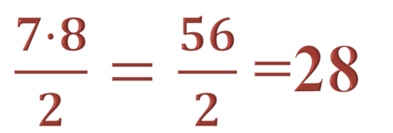
התבוננו בשרטוט:
האם יש דרך למצוא כמה משבצות ירוקות וכמה משבצות כתומות יש בשטח בלי לספור ספור?
האם מספר המשבצות הירוקות זהה
למספר המשבצות הכתומות?
$\frac{7∙8}{2}=\frac{56}{2}$ 28=
מספר המשבצות הירוקות 28
מספר המשבצות הירוקות 28

Slide 5
אחרי ההשלמה
לפני ההשלמה
מספר העמודות לא השתנה
בשני המבנים 7 עמודות.
מספר השורות השתנה
בין המבנים :
7 שורות לעומת 8 שורות.
7 עמודות ו- 8 שורות
7 עמודות ו- 7 שורות

Slide 6


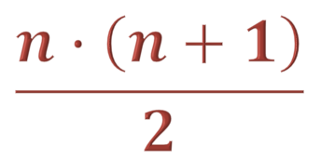

אחרי ההשלמה
לפני ההשלמה
עמודות,$n$ אם במבנה המקורי יש
בשטח לאחר ההשלמה יהיו :
שורות.
$$n+1$$
שטח המבנה לאחר ההשלמה :
$$n∙(n+1)$$
שטח המבנה המקורי :
$$\frac{n∙\left(n+1\right)}{2}$$

